Slide 1
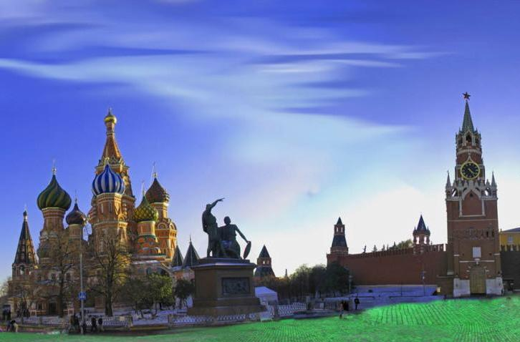
«Наша Родина – Россия»
Викторина для квест-игры в старшей разновозрастной группе
МБОУ Кривлякская СОШ № 3
Разработала: воспитатель Заложук Н.А.,
2019-2020 учебный год

Slide 2
Много чудесных стран на Земле, везде живут люди, но наша страна для нас – необыкновенная страна, потому что она наша Родина. Как вы думаете, что такое Родина?

Slide 3
Разминка
Как называется наша страна?
Граждане России называются…
Столица России?
Президент России?
Как называется поселок, в котором мы живем?

Slide 4
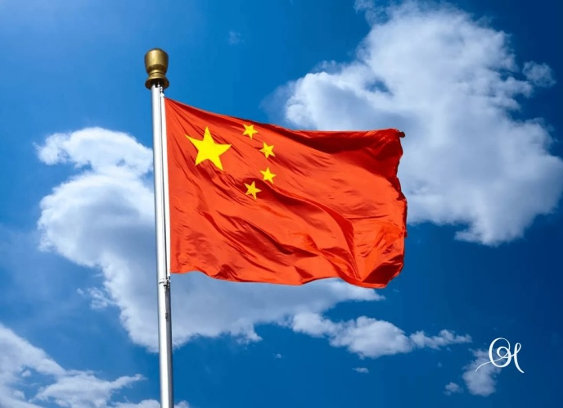
Игра 1«Про государственные символы» флаг России
3
1
2

Slide 5
Герб России

Slide 6
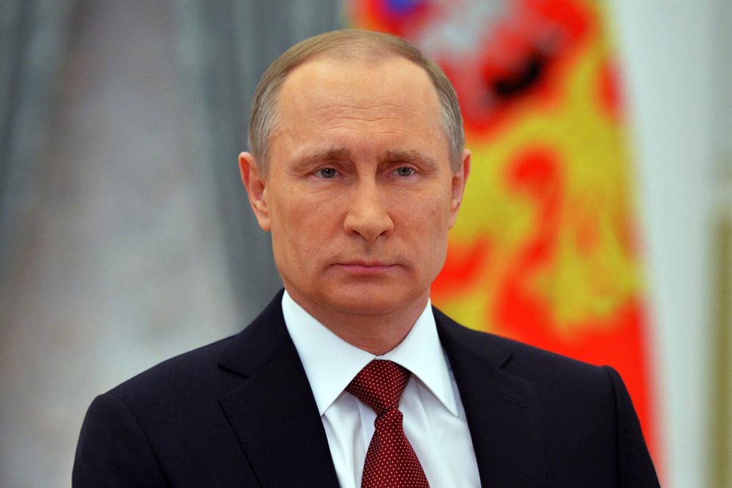
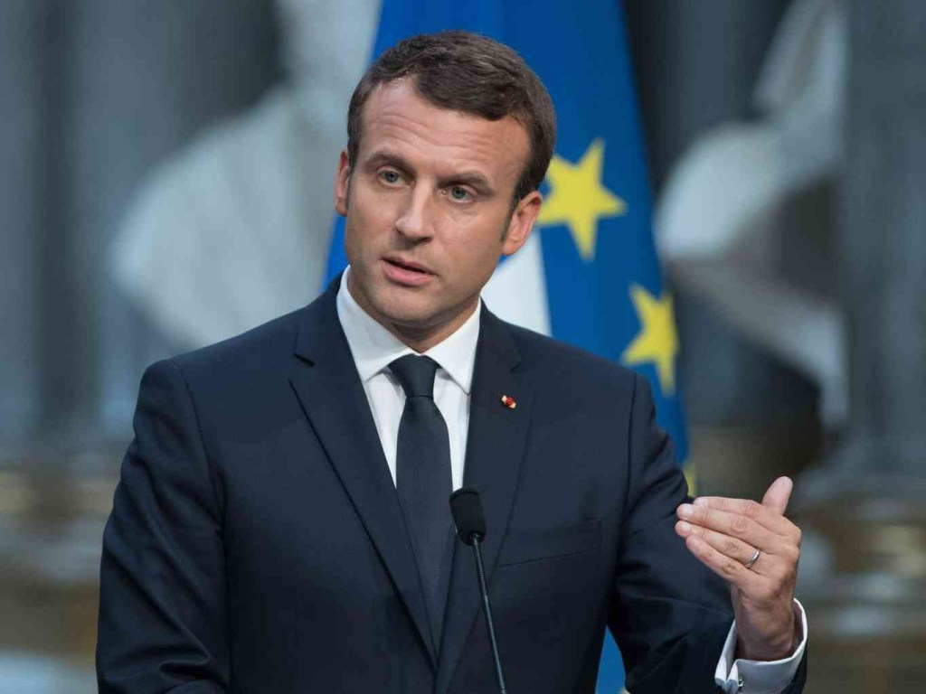
Президент России
1
2
3

Slide 7
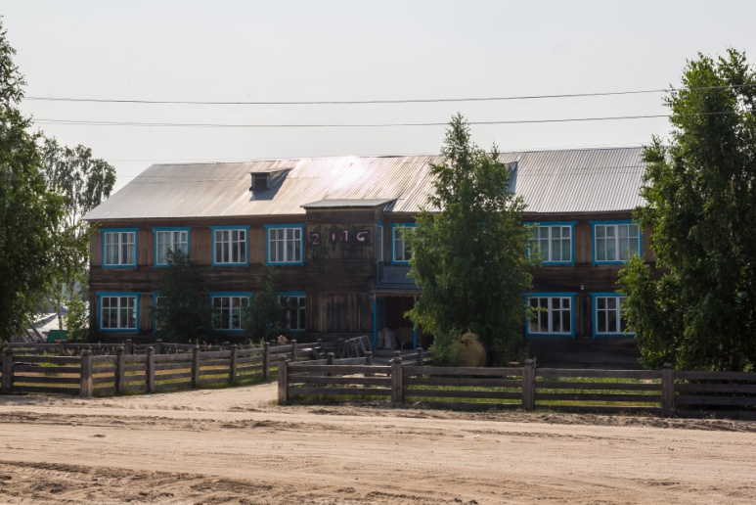
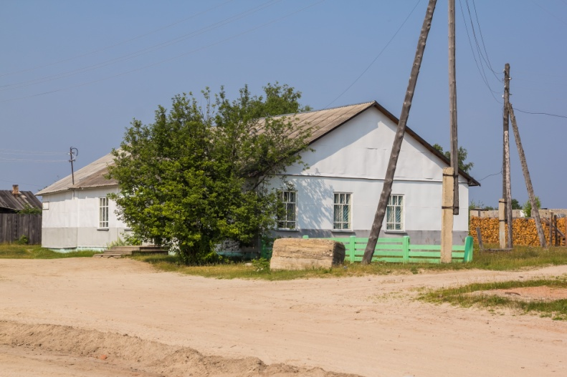
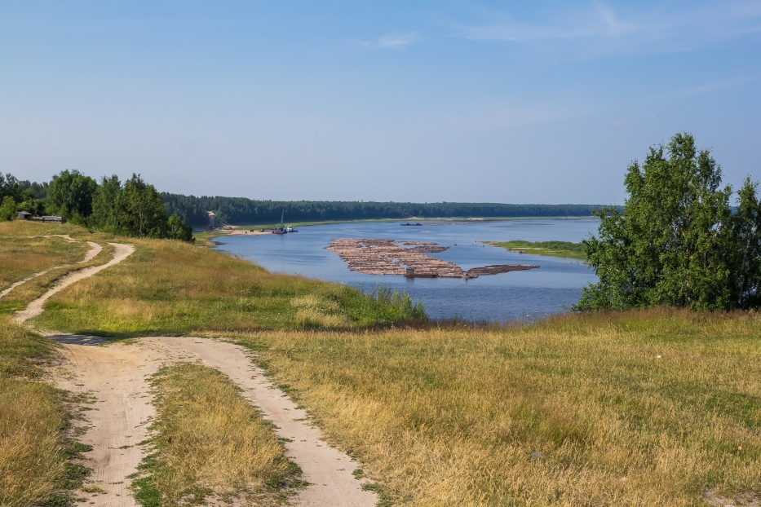
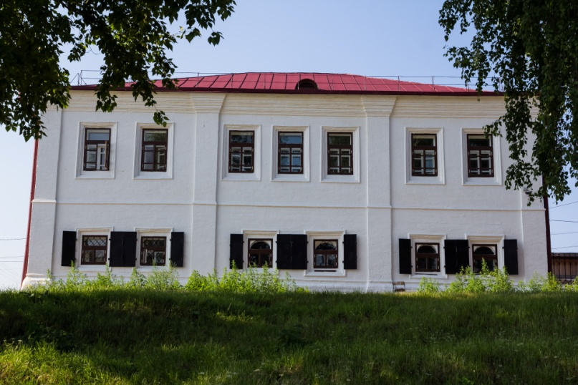
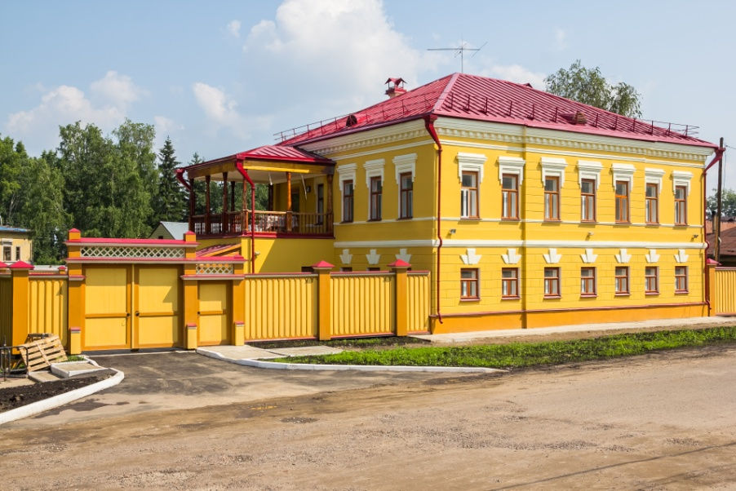
Игра 2 «Что есть у нас в поселке ?»
1
3
2
4
5

Slide 8
Игра 3«Чего в России много?» (в кругу с мячом)
Игра 4 «Главные праздники России»
Дед Мороз принес подарки, Чтоб на всей большой Земле
Их под елочку кладет. Мир настал для человечества,
Наступил веселый, яркий, Отмечаем в феврале
Лучший праздник… День…
В этот светлый день весны Музыка, флаги, шары и цветы,
Дарят женщинам цветы. Идет парад, гремит салют,
А в садах и школах детки Звучит оркестр там и тут,
Мамам мастерят поделки! Не только прадеды и деды
Встречают славный…
Игра 5 «Сложи картинку» (достопримечательности Москвы)

Slide 9
Физкультминутка: «Будем мир мы защищать» (выполняется в парах).
Раз, два, три, четыре, пять. Поочередно соединяют пальчики обеих рук. Будем мир мы защищать! Жмут руки друг другу. На границе встанем, Прямые руки вытягивают вперёд. Всех врагов достанем. Шаг, выпад вперёд. Будем чаще улыбаться, Повороты в стороны, улыбаются друг другу. А не ссориться и драться! Обнимаются друг с другом.

Slide 10
Игра 6 «Декоративно-прикладное искусство»
Вот этот волшебный сундучок прислала нам Бабушка – загадушка (выставляется картинка)
Снежно белая посуда, Тук-тук, щелк-щелк, расскажи: ты откуда? Медведь, коза, мужик и волк… Видно с севера пришла Деревянные игрушки: и цветами расцвела: И медведи, и старушки – Голубыми, синими, То сидят, а то спешат, нежными, красивыми. Ребятишек всех смешат. (богородская игрушка)
(гжель)
Вы встречали или нет Резные ложки и ковши Фантастический букет? Ты разгляди-ка, не спеши. Мака, роз, пиона краски Там травка вьется и цветы В нем собрались вместе, Растут нездешней красоты. Расцвели они, как в сказке, Блестят они, как золотые, На листе из жести. А может, солнцем залитые. (хохлома) Догадаться просто вам – Это роспись… (жестово)

Slide 11
Веселая белая глина, Кружочки, полоски на ней, Козлы и барашки смешные, Табун разноцветных коней, Кормилицы и водоноски, И всадники, и ребятня, Собачки, гусары и рыбы. А ну, назови-ка меня! (дымковская игрушка) Ростом разные подружки,
Но похожи друг на дружку,
Все они сидят друг в дружке,
А всего одна игрушка. (матрешка)
Игра 7 «Матрешка»
(собрать игрушку-матрешку)

Slide 12
Игра 8 «Сложи из первых букв слово «Россия»»
Рыба, огурец, сова, собака, иголка, яблоко.

Slide 13
Ребята, вот какая у нас страна.
Берегите Россию,
Без нее нам не жить!
Берегите ее,
Чтобы вечно ей быть
Нашей правдой и силой,
Всею нашей судьбой.
Берегите Россию –
Нет России другой!

Slide 14
Спасибо за внимание!

